Slide 1
{재기재기 원스탑}
최종작성일:
팀원: 김혜린

Slide 2
프로젝트 개요서
프로젝트명: 재기재기 원스탑
개발 목표: 타 지역과 달리 제주도의 경조사는 길고도 스케일이 크다. 단순하게 호텔이나 결혼식장에서의 당일결혼식이 아니라 3일간의 잔치문화가 있다. 요즘 세대들은 스몰웨딩을 원하는경우들이 많지만 아직도 어르신들은 여전히 3일잔치를 당연시 하는경우가 많다. 실제 스몰웨딩이 쉽지 않은 이유는 괸당문화가 제주도에 널리 퍼져있다보니 하객들의 범위가 폭넓은 친척에 친척까지 참석하게 되므로 많은 하객들을 하루만에 다 받기가 쉽지가 않다. 또한 집안에 경조사가 발생하면 무조건 괸당들의 참여와 간섭이 시작되기 시작한다. 요즘 세대들은 과거부터 내려온 제주도의 결혼식 풍습을 잘 이해하지 못하기때문에 결혼식 준비부터 잔치준비까지 주변의 조언을 받으면서 나름 잘 준비하더라도 어르신들로부터 이러쿵저러쿵 다양한 뭇매를 맞기도 한다. 그래서 특별한 관습을 몰라도 제주도의 문화를 따르며 결혼식을 간편하게 준비할수 있는 원스탑샵을 만들어 3일잔치 풀패키지부터 스몰웨딩까지 옵션선택에 따라 다양하게 선택할수 있고 제주도식 잔치에 꼭 필요한 음식, 물품들을 제공하는 업체리스트(평점포함)를 제공함으로서 만족도가 높은 업체를 직접 선택하여 결혼식의 규모와 형태에 맞춰서 빠르고 한꺼번에 제공해 줄 수 있는 원스탑 결혼식샵을 제안하게 되었다. 여기서 재기재기란 제주도의 방언으로 빨리빨리라는 의미를 가지고있다. 재기재기원스탑이라는 프르젝트이름은 빨리빨리 한꺼번에라는 의미를 가지고 빠르게 결혼식 및 잔치를 준비할수 있는 웹사이트에 알맞은 이름으로 선정하게 되었다.

Slide 3
프로젝트 개요서
주요 기능:
1. 개인정보와 결혼식 기본정보(날짜, 지역 등)를 입력한다.(견적은 회원가입 불필요)
2. 결혼식의 종류 선택 - 3일잔치, 당일잔치, 당일결혼식 등 원하는 결혼식형태를 선택.
3. 선택된 결혼식 형태에 따라 준비해야할 순서대로 리스트가 조회된다.
4. 항목은 필수항목과 선택항목으로 나누어지며 클릭하면 지정한 날짜에 가능한 세부적인 준비항목이 나오고 관련업체리스트와 함께 만족도가 보여진다.
5. 원하는 업체를 클릭하면 업체에서 제공하는 물품과 수량(인원수), 가격등을 제공하면서 선택된 항목에 맞춰 금액이 산정된다.
6. 3번의 필수항목은 반드시 체크해야 원하는 결혼식 및 잔치에 맞는 준비가 이루어질수 있게 설정한다.
7. 모든 선택이 끝나면 결혼식 및 잔치 날짜별선택사항을 포함한 전체 견적서가 만들어진다.
8. 사용자의 점검후 이전단계로 돌아가서 수정하고 재견적을 낼수있는 기능을 포함한다.
9. 최종견적확인이 되었다면 고객은 금액의 일부를 예약금으로 결제하고 신청을 완료한다.
10. 결혼식 및 잔치날짜 3일전에 최종적으로 준비사항을 확인하기 위해 고객에게 메일 및 문자를 발송하여 진행여부를 최종확인을 받는다.
11. 각협력업체에 최종전달을 통해서 고객이 만족할 수 있는 원스탑서비스를 제공한다.

Slide 4





시스템 구조
[고객]
[SYSTEM SERVER]
TOMCAT WAS(Web Application Server)
모바일 웹
APACHE Web Server
JVM
Servlet Container
http request
html,
css,
Javascript,
jpg
request
Jsp,
servlet
JAVA
http response
response
웹페이지
<Dynamic page>
<Static page>
JDBC
DB connection
SMS SYSTEM
ORACLE DATABASE
태블릿 웹

Slide 5
시스템 요구 정의
서비스 구분 |  |  |  | 구현방안
유형 | 요구사항ID | 분류 | 서비스명 | 요구사항 | 기능상세

Slide 6
플로우 챠트

Slide 7
인터페이스 설계

Slide 8
API 설계

Slide 9
데이터베이스 설계

Slide 10
프로젝트 일정표
마일스톤
구분 | 세부업무 | 1일 | 2일 | 3일 | 4일 | 5일
 | 프로젝트 기획
 | 프로젝트 요구사항 분석
 | 시스템 설계
 | 시스템 구현
 | 시스템 단위 테스트
 | 시스템 통합 테스트
 | 개발 완료

Slide 11
프로젝트 관리
인력구성:
필요한 기자재:

Slide 12
예시

Slide 13
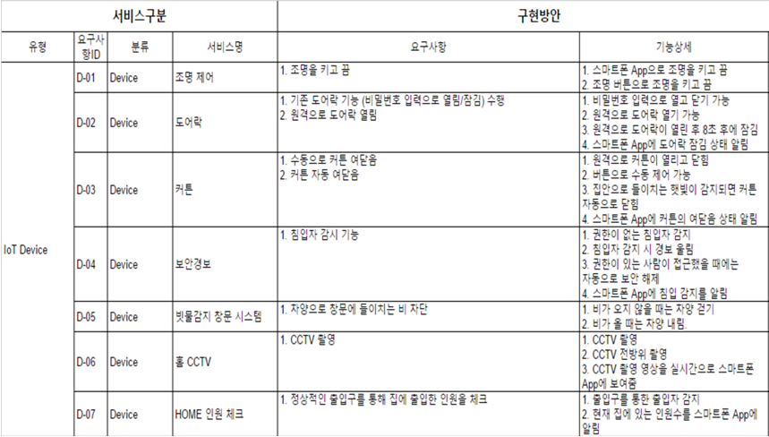
시스템 요구 정의

Slide 14
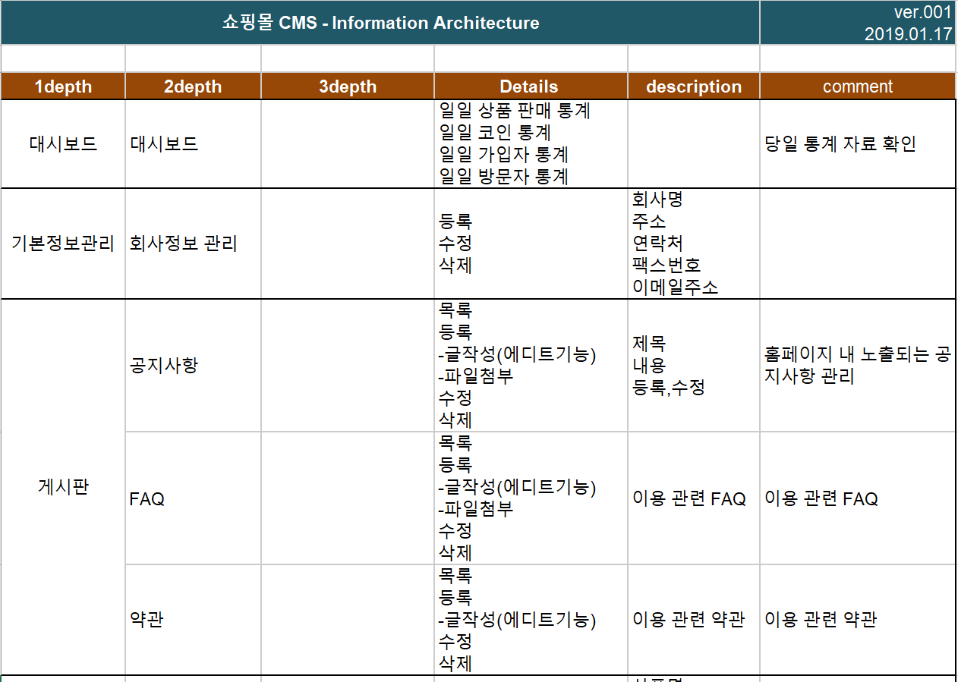
기능정의서

Slide 15




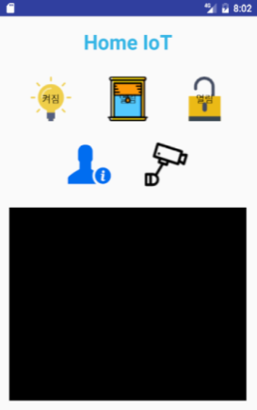
시스템 구조도
Access token

Slide 16
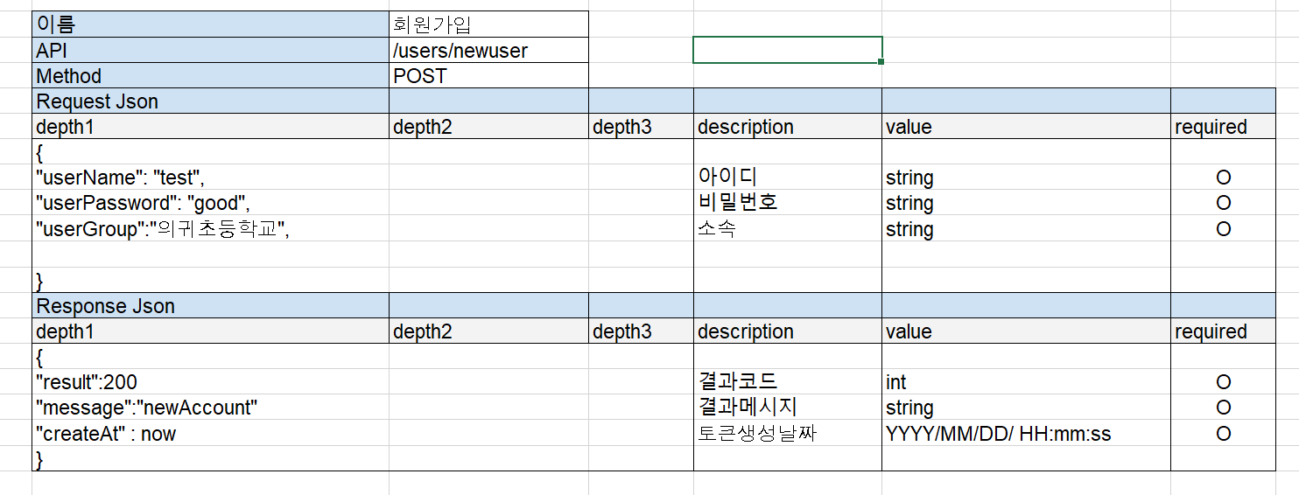
API 설계

Slide 17
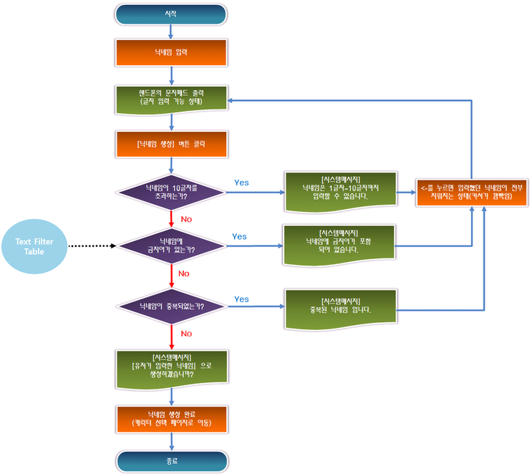
플로우 챠트

